Slide 1

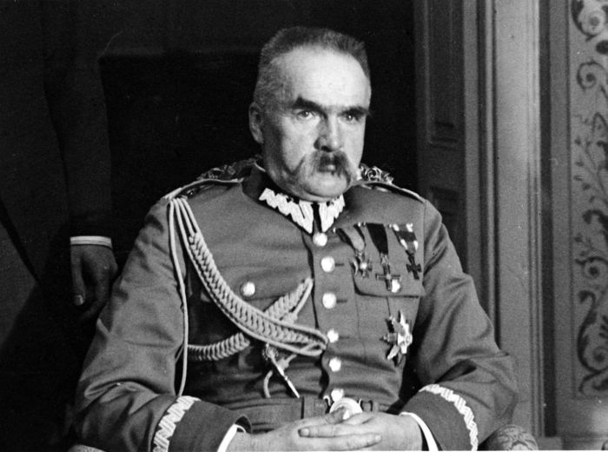
„Naród, który nie szanuje swej przeszłości, nie zasługuje na szacunek teraźniejszości i nie ma prawa do przyszłości”
Józef Piłsudski

Slide 2

USTAWA
z dnia 3 lutego 2011 r.
o ustanowieniu Narodowego Dnia Pamięci „Żołnierzy Wyklętych”
W hołdzie „Żołnierzom Wyklętym” — bohaterom antykomunistycznego podziemia, którzy w obronie niepodległego bytu Państwa Polskiego, walcząc o prawo do samostanowienia i urzeczywistnienie dążeń demokratycznych społeczeństwa polskiego, z bronią w ręku, jak i w inny sposób, przeciwstawili się sowieckiej agresji
i narzuconemu siłą reżimowi komunistycznemu — stanowi się, co następuje:
Art. 1. Dzień 1 marca ustanawia się Narodowym Dniem Pamięci „Żołnierzy Wyklętych”.
Art. 2. Narodowy Dzień Pamięci „Żołnierzy Wyklętych” jest świętem państwowym.

Slide 3



Slide 4
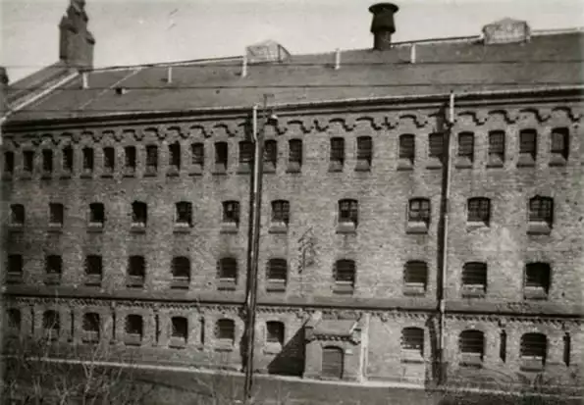

Dlaczego 1 marca?
1 marca 1951 roku w więzieniu mokotowskim wykonano wyrok śmierci na siedmiu członkach IV Zarządu Głównego Zrzeszenia „Wolność i Niezawisłość”: Łukaszu Cieplińskim, Mieczysławie Kawalcu, Józefie Batorym, Adamie Lazarowiczu, Franciszku Błażeju, Karolu Chmielu i Józefie Rzepce – będących ostatnimi ogólnopolskimi koordynatorami „Walki o Wolność i Niezawisłość Polski z nową sowiecką okupacją”.

Slide 5
Zbigniew Herbert
WILKI https://www.youtube.com/watch?v=lHQPtj4_wRA
Ponieważ żyli prawem wilka
historia o nich głucho milczy
pozostał po nich w kopnym śniegu
żółtawy mocz i ten ślad wilczy
szybciej niż w plecy strzał zdradziecki
trafiła serce mściwa rozpacz
pili samogon jedli nędzę
tak się starali losom sprostać
już nie zostanie agronomem
,,Ciemny" a ,,Świt" - księgowym
"Marusia" - matką ,,Grom" - poetą
posiwia śnieg ich młode głowy
nie opłakała ich Elektra
nie pogrzebała Antygona
i będą tak przez całą wieczność
w głębokim śniegu wiecznie konać
przegrali dom swój w białym borze
kędy zawiewa sypki śnieg
nie nam żałować - gryzipiórkom -
i gładzić ich zmierzwioną sierść
ponieważ żyli prawem wilka
historia o nich głucho milczy
został na zawsze w dobrym śniegu
żółtawy mocz i ten trop wilczy

